Slide 1

CHAPITRE 1
L’ENTREPRENEUR ET LE MANAGER

Slide 2
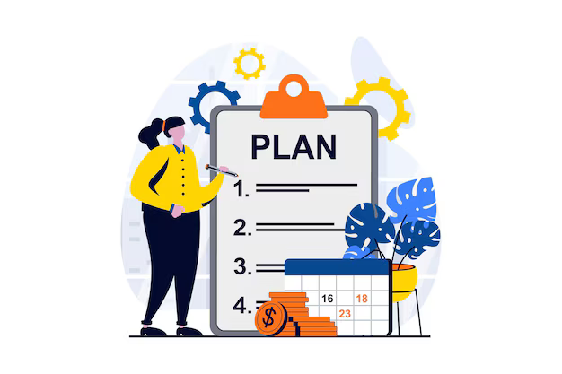
INTRODUCTION
DEFINITION
MARCUS ET SON APP SHEE
LES FONDEMENTS DE L’ENTREPREUNERIAT
AUTEUR CLE : SCHUMPETER
EXPLICATIONS
EXERCICE 1
EXERCICE 2

Slide 3
INTRODUCTION

Slide 4
INTRODUCTION
DEFINITIONS
MARCUS ET SON APP : SHEE
LES FONDEMENTS DE L’ENTREPREUNERIAT
AUTEUR CLE : SCHUMPETER
EXPLICATIONS
EXERCICE 1
EXERCICE 2

Slide 5
DEFINITIONS
Logique entrepreneuriale ➔ C’est une manière de penser et d’agir qui vise à créer de nouvelles choses et à prendre des risques pour saisir des opportunités.
Logique managériale ➔ C’est la façon dont une entreprise est gérée au quotidien pour atteindre ses objectifs.

Slide 6
INTRODUCTION
DEFINITIONS
MARCUS ET SON APP : SHEE
LES FONDEMENTS DE L’ENTREPREUNERIAT
AUTEUR CLE : SCHUMPETER
EXPLICATIONS
EXERCICE 1
EXERCICE 2

Slide 7



MARCUS ET SHEE
“Shee est une application de rencontre innovante conçue pour créer un environnement plus sûr pour les femmes.
Dans un monde où les interactions en ligne peuvent parfois être intrusives, Shee permet uniquement aux femmes de prendre l'initiative des conversations. En mettant le pouvoir de décision entre les mains des femmes, Shee vise à freiner les avancées indésirables et à offrir un espace respectueux et sécurisé pour des rencontres authentiques.”

Slide 8

MARCUS ET SHEE

Slide 9
MARCUS ET SHEE

Slide 10
MARCUS ET SHEE

Slide 11
MARCUS ET SHEE

Slide 12
MARCUS ET SHEE

Slide 13
MARCUS ET SHEE

Slide 14
MARCUS ET SHEE

Slide 15
MARCUS ET SHEE

Slide 16
MARCUS ET SHEE

Slide 17
INTRODUCTION
DEFINITIONS
MARCUS ET SON APP : SHEE
LES FONDEMENTS DE L’ENTREPREUNERIAT
AUTEUR CLE : SCHUMPETER
EXPLICATIONS
EXERCICE 1
EXERCICE 2

Slide 18
LES FONDEMENTS
ENTREPRENEURIAT
Pour Marcus, l'entrepreneuriat est le processus par lequel il prend l'initiative de créer "Shee".
Il identifie un besoin sur le marché pour une plateforme plus sûre pour les femmes et décide de développer une solution pour répondre à ce besoin.
L'entrepreneuriat de Marcus implique de transformer cette idée en une réalité commerciale, en prenant des risques pour développer, financer, et lancer l'application.

Slide 19
LES FONDEMENTS
ENTREPRISE
L'entreprise que Marcus crée pour développer et gérer "Shee" est la structure juridique et économique qui va porter son projet.
Cette entreprise pourrait être une SAS, une SARL, ou tout autre type de société.
C'est l'organisation qui va gérer tous les aspects liés à "Shee", comme le développement de l'application, le marketing, le service client, et la gestion financière.
L'entreprise de Marcus est le cadre dans lequel toutes les opérations liées à "Shee" se dérouleront.

Slide 20
LES FONDEMENTS
ENTREPRENEUR
Marcus est l'entrepreneur. C'est lui qui a eu l'idée de "Shee" et qui décide de la transformer en une entreprise viable.
En tant qu'entrepreneur, Marcus prend le risque de lancer un nouveau produit sur le marché, en investissant son temps, son argent, et son énergie.
Il est le visionnaire qui guide le projet de la conception à la réalisation, prenant des décisions stratégiques pour assurer le succès de "Shee".

Slide 21
LES FONDEMENTS
MANAGER
En plus d'être l'entrepreneur, Marcus peut également assumer le rôle de manager, surtout dans les premières étapes du développement de "Shee".
En tant que manager, il sera responsable de la gestion quotidienne de l'entreprise : il organisera le travail de son équipe, fixera des objectifs, gérera les ressources financières, et s'assurera que l'application est développée selon les délais et les budgets prévus.
Si l'entreprise grandit, Marcus pourrait déléguer ces tâches à d'autres managers pour se concentrer davantage sur la stratégie et l'innovation.

Slide 22
INTRODUCTION
DEFINITIONS
MARCUS ET SON APP : SHEE
LES FONDEMENTS DE L’ENTREPREUNERIAT
AUTEUR CLE : SCHUMPETER
EXPLICATIONS
EXERCICE 1
EXERCICE 2

Slide 23
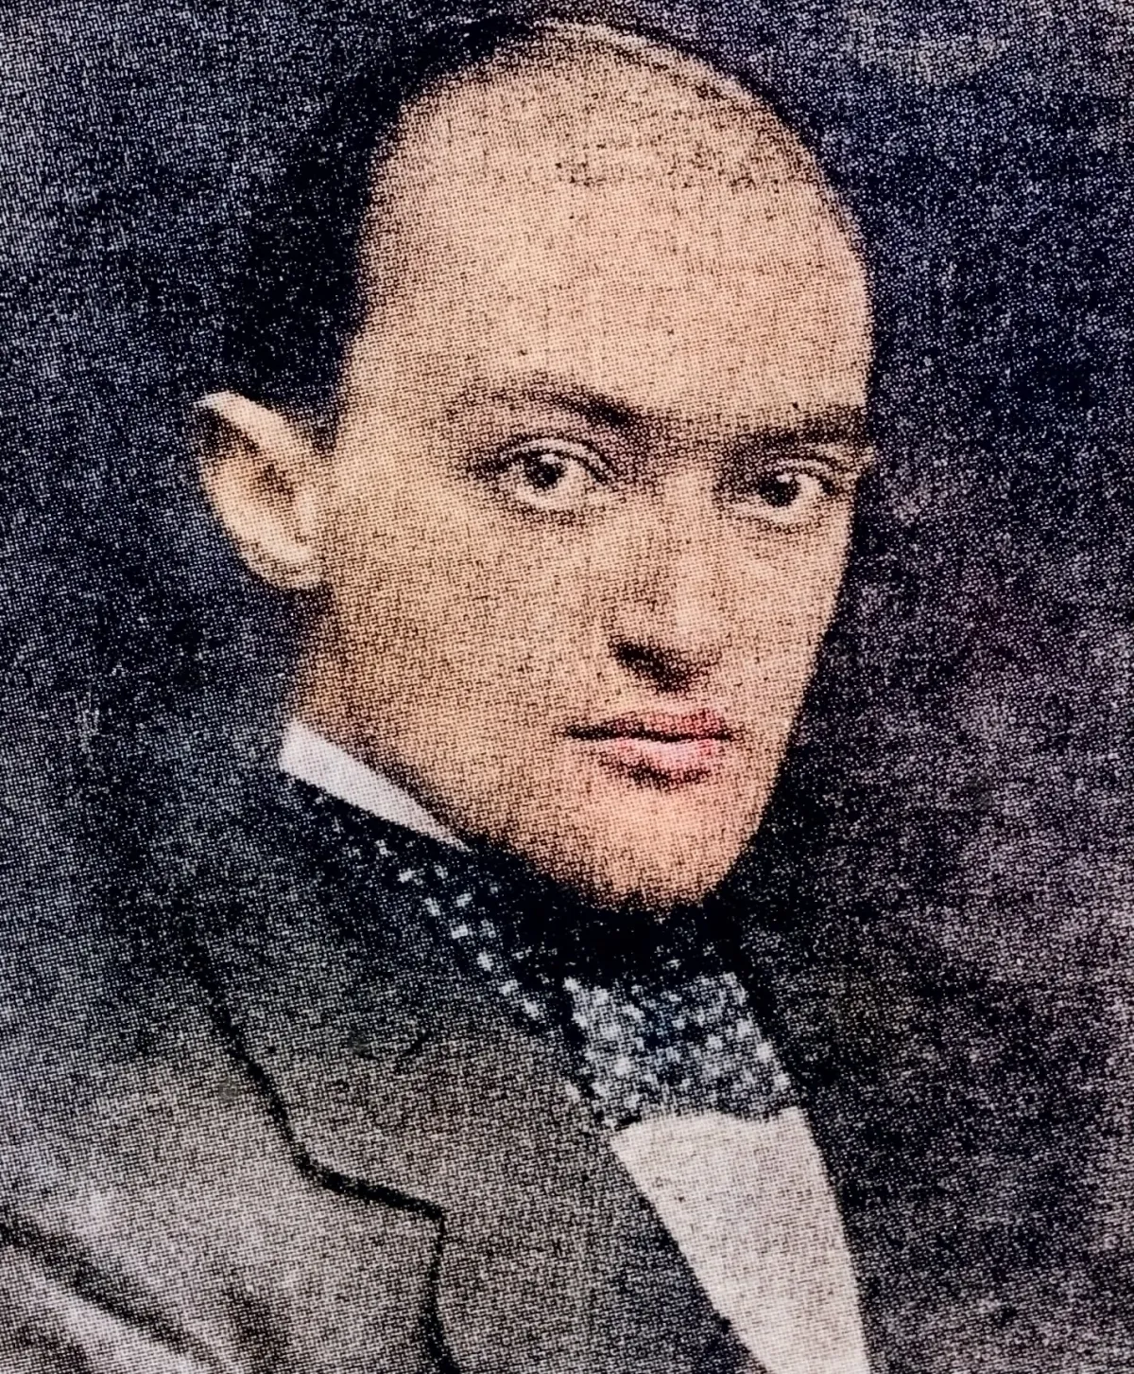
SCHUMPETER
Joseph Schumpeter, économiste autrichien du XXe siècle.
Ses travaux :
Innovation
Destruction créatrice
Entrepreneur

Slide 24
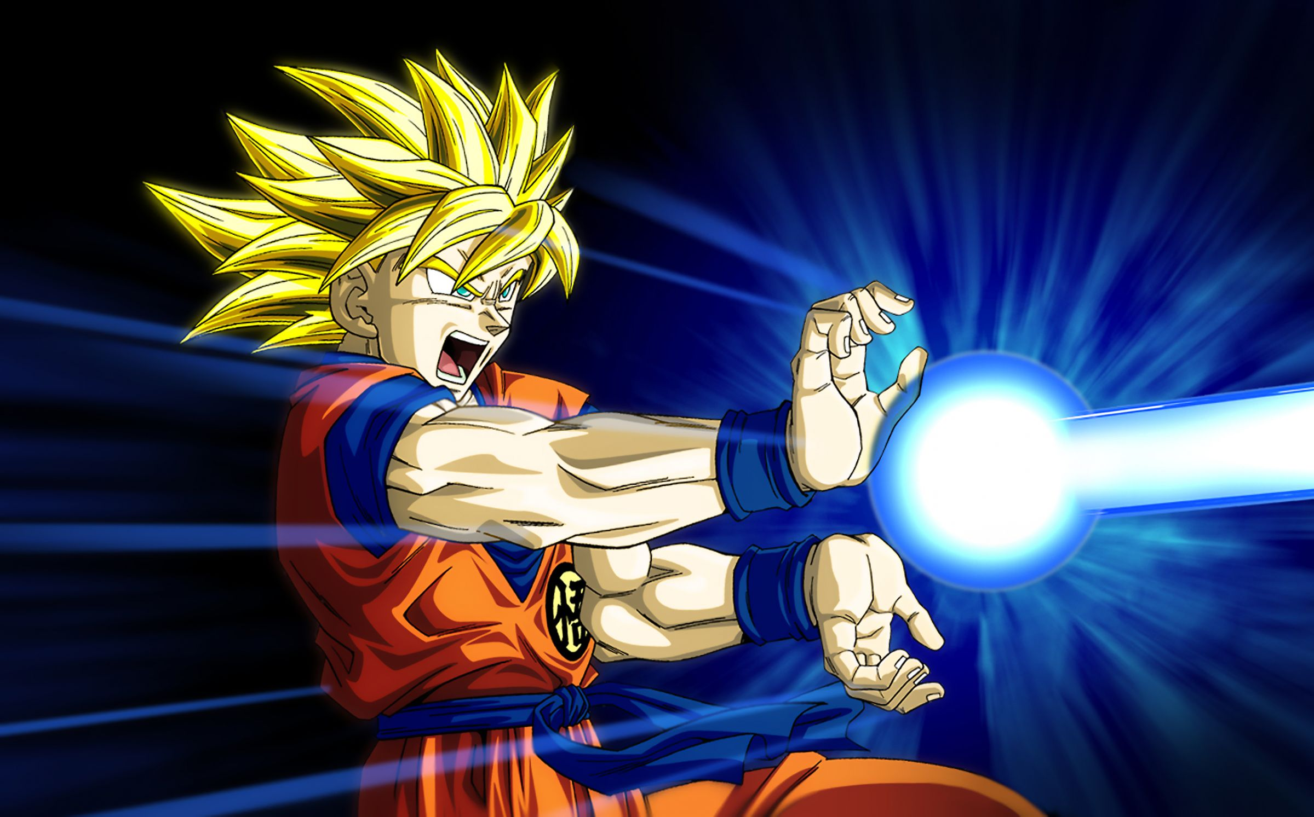
SCHUMPETER
Destruction créatrice
Concept : La destruction créatrice est un processus dynamique où de nouvelles innovations rendent obsolètes les anciennes technologies, industries ou méthodes de production.
Impact : Ce processus est essentiel pour le progrès économique, créant de nouvelles opportunités tout en éliminant les anciennes.
Exemples : L'automobile remplaçant le transport par chevaux, et le streaming transformant l'industrie musicale.

Slide 25

SCHUMPETER
Rôle de l'entrepreneur
Innovateur : L'entrepreneur identifie et exploite des opportunités pour introduire des innovations.
Prise de risques : L'entrepreneur assume les risques financiers et personnels pour réaliser ses idées.
Perturbateur : Par l'introduction de nouvelles solutions, l'entrepreneur perturbe le marché existant, déclenchant la destruction créatrice.

Slide 26
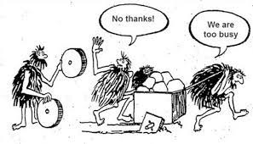
SCHUMPETER
Innovation
Cœur de la destruction créatrice : L'innovation est la force motrice du changement économique et du développement.
Types d'innovation :
      Produit : Création de nouveaux biens ou services
      Processus : Nouvelles méthodes de production ou gestion
      Marché : Exploration de nouveaux marchés
      Source d'approvisionnement : Nouvelles matières premières ou énergies
      Organisationnelle : Réorganisation des structures d'entreprise pour améliorer la productivité

Slide 27


Slide 28

Q1 - La destruction créatrice selon Schumpeter consiste à maintenir les anciennes technologies tout en intégrant de nouvelles innovations.
Faux - La destruction créatrice implique que les nouvelles innovations rendent obsolètes les anciennes technologies, entraînant leur remplacement.
Q2 - L'entrepreneur, d'après Schumpeter, est avant tout un innovateur qui introduit de nouvelles solutions sur le marché, même si cela perturbe l'ordre existant.
Vrai
Q3 - Schumpeter considère l'innovation comme un élément périphérique et non central dans le processus de destruction créatrice.
Faux - L'innovation est au contraire le cœur de la destruction créatrice, étant la force motrice du changement économique.

Slide 29
Q4 - Les innovations organisationnelles, selon Schumpeter, peuvent inclure la réorganisation des structures d'entreprise pour améliorer la productivité.
Vrai
Q5 - Le concept de destruction créatrice implique que les anciennes industries disparaissent complètement, sans laisser place à de nouvelles opportunités économiques.
Faux - La destruction créatrice crée de nouvelles opportunités économiques tout en remplaçant les anciennes industries.

Slide 30
INTRODUCTION
DEFINITIONS
MARCUS ET SON APP : SHEE
LES FONDEMENTS DE L’ENTREPREUNERIAT
AUTEUR CLE : SCHUMPETER
EXPLICATIONS
EXERCICE 1
EXERCICE 2

Slide 31
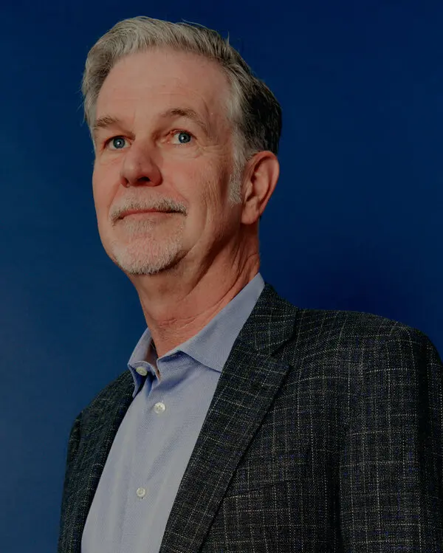
LOGIQUE ENTREPRENEURIALE
Reed Hastings et Netflix
Reed Hastings a transformé Netflix d'un service de location de DVD par correspondance en la plus grande plateforme de streaming au monde.
Hastings a vu l’opportunité de changer la façon dont les gens consomment du contenu, prenant le risque de passer à un modèle de streaming avant que l'infrastructure Internet ne soit pleinement prête.
Aujourd'hui, Netflix est non seulement un leader dans le streaming, mais aussi un acteur majeur dans la production de contenu original.

Slide 32
LOGIQUE ENTREPRENEURIALE
Caractéristiques clés
Innovation : L'innovation est au cœur de la logique entrepreneuriale.
Prise de risque : Les entrepreneurs sont souvent décrits comme des Risk takers.
Vision long terme : Contrairement à la gestion qui peut parfois se focaliser sur des objectifs à court terme, la logique entrepreneuriale implique une vision à long terme.
Création de valeur : L’objectif ultime de la logique entrepreneuriale est de créer de la valeur.
Disruption du statu quo : Les entrepreneurs ne se contentent pas d'améliorer ce qui existe ; ils cherchent souvent à bouleverser les industries et à redéfinir les règles du jeu.

Slide 33
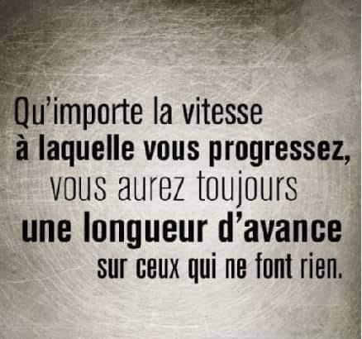
LOGIQUE ENTREPRENEURIALE
Les défis de la logique entrepreneuriale
Incertitude : S'adapter aux changements rapides.
Ressources limitées : Trouver des fonds, des talents, des technologies.
Concurrence : Se différencier des autres.
Échec : Apprendre de ses erreurs pour avancer.

Slide 34

LOGIQUE ENTREPRENEURIALE
Impact sur la société
Création d'emplois : Les entrepreneurs créent des emplois.
Résolution de problèmes : Apporter des solutions aux défis sociétaux.
Changement des normes : Modifier les comportements sociaux grâce à l'innovation.

Slide 35
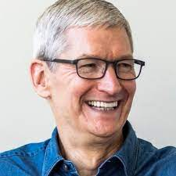
LOGIQUE MANAGERIALE
Tim Cook et Apple
Après la période d'innovation radicale sous Steve Jobs, Cook a concentré ses efforts sur l’optimisation des chaînes d’approvisionnement, l’amélioration de l’efficacité opérationnelle, et la maximisation des marges bénéficiaires.
Sous sa direction, Apple a maintenu sa rentabilité exceptionnelle tout en introduisant de nouvelles lignes de produits de manière régulière et cohérente, sans bouleverser le marché comme dans le passé.

Slide 36
LOGIQUE MANAGERIALE
Rôles essentiels de la logique managériale
Planification et organisation ➔ Définir des objectifs clairs et structurer les équipes pour atteindre ces objectifs.
Direction et motivation ➔ Inspirer et motiver les équipes, gérer les performances, et créer un environnement de travail positif.
Contrôle et évaluation ➔ Suivre les performances, évaluer les résultats, et ajuster les stratégies si nécessaire.
Optimisation des processus ➔ Améliorer l'efficacité par l'automatisation, la réorganisation, ou l'adoption de nouvelles technologies.
Allocation des ressources ➔ Maximiser l'utilisation des ressources financières, humaines, et matérielles en les allouant stratégiquement.

Slide 37
LOGIQUE MANAGERIALE
Enjeux de la logique managériale
Transformation digitale ➔ Adopter les nouvelles technologies et gérer les changements organisationnels liés à la digitalisation.
Gestion du capital humain ➔ Attirer, retenir, et développer les talents dans un environnement de travail inclusif et stimulant.
Gestion de la durabilité ➔ Intégrer les dimensions environnementales et sociales dans la stratégie de l'entreprise.
Complexité et globalisation ➔ Gérer la complexité des chaînes d'approvisionnement et les variations réglementaires dans un contexte globalisé.

Slide 39
Q1 - L'innovation dans la logique entrepreneuriale se limite uniquement à la création de nouveaux produits.
Faux - L'innovation inclut également les processus, les modèles d'affaires, et les méthodes de distribution, et peut être technologique, organisationnelle ou sociale.
Q2 - Les entrepreneurs prennent des risques de manière irréfléchie car cela fait partie de leur nature.
Faux - Les entrepreneurs prennent des risques calculés, en évaluant soigneusement les opportunités et les menaces, et non de manière irréfléchie.
Q3- La vision à long terme est une caractéristique distincte de la logique entrepreneuriale par rapport à la logique managériale, qui se concentre souvent sur le court terme.
Vrai

Slide 40
Q4 - La création de valeur dans la logique entrepreneuriale se concentre uniquement sur les profits économiques.
Faux - La création de valeur inclut aussi les aspects sociaux, comme l'amélioration de la qualité de vie, et environnementaux, comme la réduction de l'empreinte écologique.
Q5 - Les managers doivent principalement se concentrer sur la planification et l'organisation, car ce sont les seules compétences essentielles pour un management efficace.
Faux - En plus de la planification et l'organisation, les managers doivent également se concentrer sur la direction, la motivation des équipes, le contrôle, l'évaluation, et l'optimisation des processus.

Slide 41
Q6 - Un des défis majeurs de la logique entrepreneuriale est de naviguer dans l'incertitude, ce qui demande une grande résilience.
Vrai
Q7 - L'adaptation aux nouvelles technologies fait partie des enjeux modernes de la logique managériale, ce qui inclut aussi la gestion des changements culturels.
Vrai
Q8 - La transformation digitale se limite à l'adoption de nouvelles technologies, sans nécessité de gérer les impacts organisationnels.
Faux - La transformation digitale implique non seulement l'adoption de nouvelles technologies, mais aussi la gestion des changements culturels et organisationnels associés.

Slide 42
Q9 - La concurrence intense est un défi courant pour les entrepreneurs, qui doivent trouver un avantage compétitif unique pour réussir.
Vrai
Q10 - Les managers modernes n'ont pas besoin de se préoccuper de la complexité globale des opérations, car cela n'affecte pas leur efficacité.
Faux - Les managers modernes doivent naviguer dans un environnement globalisé avec des chaînes d'approvisionnement complexes et des réglementations variées, ce qui nécessite une gestion efficace de cette complexité.

Slide 43
INTRODUCTION
DEFINITIONS
MARCUS ET SON APP : SHEE
LES FONDEMENTS DE L’ENTREPREUNERIAT
AUTEUR CLE : SCHUMPETER
EXPLICATIONS
EXERCICE 1

Slide 44


